Slide 1
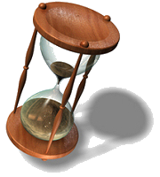
Tempore – contador de horas
Trabajo Profesional
García, Nicolás
Gigante, Juan Pablo
Rinaudo, Ludmila
Manejá tus tiempos
Facultad de Ingeniería de la Universidad de Buenos Aires – Marzo 2012

Slide 2
Tempore
Motivación
No existe una herramienta amigable
vv

Slide 3
Tempore

Slide 4
Tempore

